Slide 1
Objectif IA : initiez-vous à l'intelligence artificielle

Slide 2
Découvrez comment l’intelligence artificielle s'inscrit dans votre quotidien
8 h : Un café, et c’est parti !
Il est 8 h du matin, vous naviguez peut-être sur un réseau social tel que Facebook, Instagram, LinkedIn ou Twitter.
Quel que soit le réseau que vous utilisez, toutes ces plateformes appliquent des techniques d'intelligence artificielle à leurs services.
Savez-vous que votre fil d'actualité est unique ? Il est complètement construit et affiché pour vous, et ce en fonction de nombreux paramètres. Ainsi, lorsque vous faites défiler ce fil d'actualité, il ne s'agit pas d'un contenu fixe mais bien d’un contenu personnalisé. Des techniques sont mises en œuvre afin de vous fournir l'information la plus pertinente, à travers des contenus ciblés selon votre profil : des articles, des vidéos, des posts de votre réseau, et aussi des publicités.

Slide 3
Découvrez comment l’intelligence artificielle s'inscrit dans votre quotidien
8 h 45 : Direction le boulot
Vous montez dans votre transport habituel pour rejoindre votre travail, et choisissez votre application musicale préférée, par exemple Spotify ou Deezer. En un clic, vous pouvez découvrir des dizaines de chansons et de podcasts recommandés !
Vous trouverez par exemple la liste de lecture "Découvertes de la semaine", ces nouveaux titres à écouter, mise à jour chaque lundi par Spotify. Pour constituer cette playlist, un programme d'IA a analysé vos écoutes récentes, et celles d’autres utilisateurs aux goûts proches des vôtres.

Slide 4
Découvrez comment l’intelligence artificielle s'inscrit dans votre quotidien
9 h 30 : Répondez à vos emails
Vous ouvrez votre boîte mail et vous traitez vos messages un par un. Vous commencez à peine à répondre à votre manager Annie que votre boîte mail vous propose la suite du texte à lui écrire en gris clair. “Bonjour Annie, j’espère que vous allez bien.”
À court d’inspiration, vous demandez à votre chatbot : “écris-moi une réponse à Annie dans un langage cordial – je m’occupe du travail qu’elle mentionne d’ici ce soir”. Le chatbot vous propose instantanément une réponse de quelques lignes, dans un langage très professionnel, que vous envoyez dans la foulée.

Slide 5
Découvrez comment l’intelligence artificielle s'inscrit dans votre quotidien
12 h 30 : À table !
Vous rejoignez vos collègues pour la pause déjeuner, et l’un d’eux vous propose de tester ce petit restaurant qui vient d’ouvrir au bout de la rue ! Vous acceptez et, pour faire baver vos amis, vous décidez de prendre une photo de votre dessert.
Lorsque vous réalisez votre photo, l'appareil se calibre automatiquement en fonction de la scène qui va être photographiée. Derrière vos clichés réussis, il y a une application d’IA qui optimise les paramétrages de l'appareil photo pour vous.
Si le cliché présente des individus qui font partie de votre cercle proche, leur identification vous est proposée automatiquement. L'identification des visages est aussi une fonctionnalité facilitée par l’IA.

Slide 6
Découvrez comment l’intelligence artificielle s'inscrit dans votre quotidien
13 h 45 : Un petit tour sur LinkedIn
Chaque jour, vous consacrez quelques minutes à votre réseau social professionnel. Cette application bien pratique vous permet de rester au fait des actualités de votre réseau. Vous êtes à la recherche d’un nouveau job ? Ce réseau peut vous faire des recommandations de postes.

Slide 7
Découvrez comment l’intelligence artificielle s'inscrit dans votre quotidien
18 h : Retour à la maison
Quel que soit votre moyen de locomotion, vous vous appuyez sûrement sur des applis comme Google Maps ou Waze. Très pratiques, elles savent fournir des informations de trafic en temps réel. Mieux, elles savent désormais anticiper les retards (par exemple de bus ou de train).
Pour cela, elles utilisent l’intelligence artificielle et les données disponibles (positions des bus en temps réel, météo, etc.)

Slide 8
Découvrez comment l’intelligence artificielle s'inscrit dans votre quotidien
19 h : Minute shopping
Le e-commerce, c’est des millions de produits à portée de clic. Vous avez peut-être déjà effectué vos achats sur Cdiscount, la Fnac ou Amazon. Ces acteurs utilisent l’IA pour vous offrir la meilleure expérience d’achat.

Slide 9
Définissez ce qu’est l’intelligence artificielle
Définition de l'intelligence artificielle :
"L’intelligence artificielle, c’est toute technologie informatique qui permet de résoudre des problèmes complexes qu'on aurait cru réservés à l'intelligence humaine." - Cédric Villani
Donc en réalité, il n'y a pas "une" intelligence artificielle, il y a différentes technologies qui font partie du champ d’étude de l’intelligence artificielle. Vous en découvrirez plusieurs dans la suite de ce cours.

Slide 10
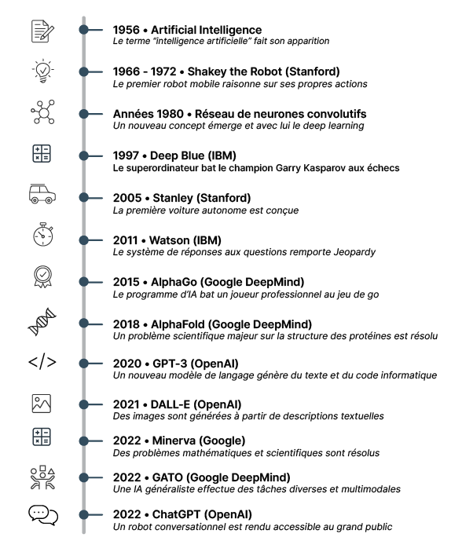

Slide 11
Découvrez comment l'IA va continuer à investir votre quotidien
Dirigez votre maison par la voix
Aujourd’hui, de plus en plus de personnes utilisent dans leur maison des appareils qu’ils commandent par la voix, comme des enceintes à commande vocale, ou des assistants comme Alexa ou Google Home...
Ces nouveaux types d'interface vocale avec les machines vont se perfectionner et être disponibles dans des contextes de plus en plus variés. Nous pourrons interagir par la voix avec des périphériques aussi divers qu’un téléviseur, le tableau de bord d’une voiture ou même une machine à café.

Slide 12
Découvrez comment l'IA va continuer à investir votre quotidien
Faites-vous conduire par un véhicule autonome
Le secteur des transports va bénéficier des dernières avancées. À la clé : plus d'optimisation et de fluidité. Par exemple, les flottes de taxis et VTC ont été réinventées avec des entreprises comme Uber ou Kapten (ex-Chauffeur Privé). Ainsi, les déplacements des chauffeurs sont optimisés. Les véhicules autonomes sont une prochaine révolution permise par l’IA qui promet de transformer le monde des transports.

Slide 13
En résumé
L'intelligence artificielle est déjà présente dans nos quotidiens : de nos applications de réseaux sociaux à nos choix d’itinéraires, en passant par nos choix musicaux ou de vidéo.
On peut définir l'IA comme "toute technologie informatique qui permet de résoudre des problèmes complexes qu'on aurait cru réservés à l'intelligence humaine."
Ce champ d’étude a encore beaucoup à nous proposer, et de nombreuses utilisations de l’IA vont voir le jour dans les prochaines années.

Slide 14
Repérez-vous dans le champ de l'intelligence artificielle
Les disciplines de l’intelligence artificielle permettent aux machines d’accomplir des tâches qu’on pourrait penser réservées aux humains. Pour bien cerner ce que recouvre la révolution de l’IA, il faut avoir en tête quelques concepts qui lui sont liés de près ou de loin ; entre autres : les données, le Big Data ou le Deep Learning.

Slide 15

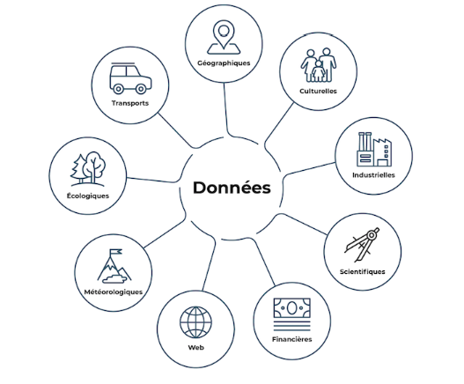
Identifiez les données que vous produisez
Les données, ce sont ces informations qui sont enregistrées pour être utilisées par les programmes informatiques. Par exemple, un texte enregistré sur votre ordinateur, un mémo vocal enregistré avec votre smartphone ou encore le dernier cliché de votre appareil photo sont des données.

Slide 16
Découvrez-le Big Data
Toutes ces données, vous n’êtes pas le seul à les produire ! À l’échelle de la société, nous produisons collectivement de très nombreuses données. Pour vous donner une idée, chaque minute :
Google est sollicité près de 4 millions de fois ;
4,5 millions de vidéos sont visionnées sur YouTube ;
188 millions d’emails sont échangés.
Le concept de Big Data a été forgé pour désigner ce phénomène d’explosion des données. L’élément-clé dans le Big Data, c’est le volume de données qui est considérable.
Ensuite, il faut garder à l’esprit que les données du Big Data sont variées. Il peut s’agir de nombres, de texte mais aussi de vidéo, d’audio, etc. Ces données ne concernent pas uniquement le monde de l’Internet mais sont également issues de capteurs dans le monde "physique".

Slide 17
Découvrez la Data Science, ou la science des données, discipline liée à l’IA
Pour analyser toutes les données collectées, ces fameuses données massives, ce fameux Big Data, les organisations vont avoir recours à une discipline transversale : la Data Science, ou science des données.
Vous avez peut-être entendu parler du métier de Data Scientist. Il a connu un grand engouement ces dernières années, au point de devenir l'un des métiers les plus plébiscités par les recruteurs

Slide 18
Découvrez-la Data Science, ou la science des données, discipline liée à l’IA
La Data Scientist analyse les données disponibles dans les moindres détails. Son objectif ? Comprendre les chiffres du passé pour expliquer les tendances de ventes en fonction de nombreux critères. Pour cela, elle doit cumuler plusieurs compétences :
des connaissances en mathématiques et en statistiques qui lui permettent d’analyser les chiffres ;
des compétences en informatique car elle doit être en mesure de traiter des quantités importantes d’informations ;
des compétences dans le secteur dans lequel elle intervient. Dans le cas de la mode, il faudra par exemple savoir analyser les mouvements de stock, la saisonnalité des ventes, etc.
La Data Scientist a terminé son analyse des ventes. On lui demande par la suite de mettre en place des outils pour anticiper automatiquement les produits qui seront les plus vendus dans les prochains mois.

Slide 19
Apprenez-en plus sur deux disciplines de l’IA : le Machine Learning et le Deep Learning
Le Machine Learning ou apprentissage automatique
L’apprentissage automatique, ou Machine Learning, est un sous-ensemble de l’intelligence artificielle qui permet à un programme informatique d'effectuer une tâche pour laquelle il n'est pas programmé explicitement : il est programmé pour apprendre à la faire. On donne au programme de nombreuses données et il apprend à partir de ces données. Cette discipline est notamment utilisée dans votre boîte email pour classer automatiquement un email en spam.

Slide 20
Apprenez-en plus sur deux disciplines de l’IA : le Machine Learning et le Deep Learning
Le Deep Learning ou apprentissage profond
L'apprentissage profond, ou Deep Learning, repose sur la construction de réseaux de neurones artificiels. Ces réseaux, composés de milliers, voire millions de neurones, sont inspirés du cerveau humain. Le Deep Learning s’applique souvent sur des quantités de données beaucoup plus importantes que le Machine Learning. Il apprend de cette masse d’exemples et obtient dans certains cas de bien meilleurs résultats que les disciplines traditionnelles d’intelligence artificielle.
Le Deep Learning est particulièrement performant pour travailler avec des données vocales. Vous pouvez penser par exemple aux questions qui sont récoltées par des assistants virtuels. Ces signaux audio doivent être interprétés et traduits en texte avant de pouvoir trouver une réponse. C’est ce qu’on appelle le traitement automatique du langage naturel.

Slide 21
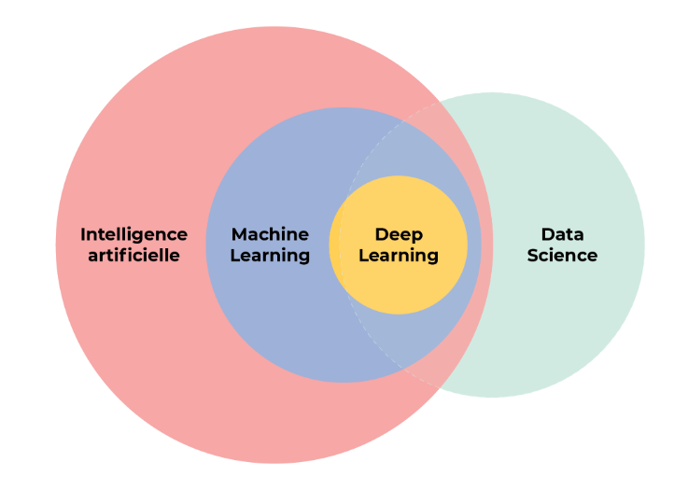

Slide 22
Et les robots, dans tout ça ?
La robotique correspond à la partie mécanique. Grâce à la mécanique, un robot peut se déplacer. Le robot capte des informations de son environnement avec divers capteurs. On peut ainsi le doter de micros pour enregistrer l’audio et de haut-parleurs afin de diffuser des sons. Tout ça rentre dans le domaine de la robotique.
L’intelligence artificielle, quant à elle, va être utilisée pour augmenter le robot afin de lui permettre de compléter de nouvelles tâches. Par exemple, il pourra se déplacer dans des environnements de façon autonome.

Slide 23
En résumé
Nous produisons chaque jour de nombreuses données comme les emails, les photos, etc.
Le Big Data, c’est l’ensemble de ces données massives.
L’intelligence artificielle et la Data Science sont deux disciplines qui sont utilisées conjointement, notamment pour mettre en place du Machine Learning ou du Deep Learning.
L’intelligence artificielle et la robotique sont deux disciplines différentes, mais souvent présentes dans les mêmes projets.
Nous définissons l’IA comme "toute technologie informatique algorithmique qui permet de résoudre des problèmes complexes qu'on aurait cru réservés à l'intelligence humaine, en simulant des capacités humaines comme la perception et le raisonnement."

Slide 24
Resituez le potentiel de l'intelligence artificielle au-delà des mythes
Des chercheurs du monde entier travaillent sur de nombreuses applications de cette discipline scientifique. Que ce soit avec AlphaGo, le robot humanoïde Sophia d’Hanson Robotics, les premières voitures autonomes ou ChatGPT, la presse nous présente des applications toujours plus impressionnantes de l’intelligence artificielle !

Slide 25
Décryptez les mythes liés à l'IA
Mythe n° 1 : "L’IA fonctionne comme le cerveau humain"
L’ambition de l’intelligence artificielle est de résoudre des problèmes complexes, qu’on pourrait penser réservés aux humains. Il s’agit par exemple de la perception visuelle ou de la reconnaissance du langage.
Et c’est effectivement en essayant de copier le fonctionnement du cerveau humain qu'on a inventé les réseaux de neurones (et donc le début du Deep Learning) qui permettent de dialoguer naturellement avec une machine.

Slide 26
Décryptez les mythes liés à l'IA
Mythe n° 2 : "Les programmes d’IA sont conscients et auraient des émotions"
Concevoir une créature capable de conscience et de sentiments : voilà un projet qui a occupé l’imaginaire de dizaines d’artistes bien avant l’arrivée de l’IA en tant que discipline. Entre fantastique et science-fiction, de nombreuses œuvres mettent en scène cette idée.
Le robot Wall-E conçu par les studios Pixar semble exprimer de nombreuses émotions. Les robots humanoïdes de la science-fiction sont dotés non seulement d’intelligence, mais aussi d'expression des sentiments.

Slide 27
Décryptez les mythes liés à l'IA
Mythe n° 3 : "Les programmes d’IA pourraient développer leur propre volonté"
Il est important de comprendre que le comportement et les objectifs des IA dépendent de la façon dont ils sont conçus par nous humains.
Ces craintes relèvent avant tout de la difficulté à correctement expliquer nos objectifs aux systèmes d’IA, et à mettre en place les bons garde-fous, que l’on verra dans le chapitre sur la sûreté. Des systèmes d’IA capables de beaucoup de tâches, à qui nous confions des objectifs mal définis, pourraient vraisemblablement mener à de tels accidents.

Slide 28
En résumé
Bien qu'inspirées du cerveau humain, les IA ne sont pas une copie ou une simulation du cerveau humain.
Les produits d’IA n’ont pas d’émotions humaines, même s’ils peuvent parfois en simuler.
Les systèmes d’IA n’ont pas de volonté indépendante. Leur comportement et leurs objectifs dépendent de la façon dont ils sont conçus par nous humains.

Slide 29
Appréhendez les modèles d’IA “à usage général”
Les modèles d’IA à usage général sont des IA capables de réaliser un très grand nombre de tâches différentes. Ils ont donc un usage “général”, plutôt qu’un usage unique et spécifique (identifier des images de chien par exemple).
Les modèles d’IA à usage général sont des IA capables de réaliser un très grand nombre de tâches différentes. On les appelle aussi les modèles “fondationnels”.
Les chercheurs font souvent la distinction entre l'IA étroite (ANI : Artificial Narrow Intelligence) et l'IA générale (AGI : Artificial General Intelligence).

Slide 30
Appréhendez les modèles d’IA “à usage général”
Les modèles d’IA à usage général sont des IA capables de réaliser un très grand nombre de tâches différentes. Ils ont donc un usage “général”, plutôt qu’un usage unique et spécifique (identifier des images de chien par exemple).
Les modèles d’IA à usage général sont des IA capables de réaliser un très grand nombre de tâches différentes. On les appelle aussi les modèles “fondationnels”.
Les chercheurs font souvent la distinction entre l'IA étroite (ANI : Artificial Narrow Intelligence) et l'IA générale (AGI : Artificial General Intelligence).

Slide 31
Découvrez un exemple d’IA à usage général : l’IA générative
ChatGPT est l’exemple le plus souvent évoqué d’IA générative, mais il est loin d’être le seul. D’autres IA similaires existent et se développent rapidement.
On en trouve de plusieurs types :
Des générateurs de texte : on parle de “modèles de langage”. C’est le cas de ChatGPT, mais aussi de LLaMa de Meta, Ernie de Baidu, Bard de Google, etc. Leur rôle est de générer des phrases qui ont du sens. Ils peuvent compléter un texte mais aussi dialoguer avec un humain ou travailler sur un texte pour le modifier, en suivant des instructions écrites dans la langue de notre choix (français, anglais, espagnol…). Ils peuvent aussi écrire du code dans des langages informatiques.
Des générateurs d’images : sur la base d’une simple description écrite, ils créent de nouvelles images. Il est possible de leur demander des images photo réalistes comme des concepts artistiques. C’est le cas de Dall-E (par OpenAI, les créateurs de ChatGPT), mais aussi de Midjourney, Stable Diffusion, etc.

Slide 32
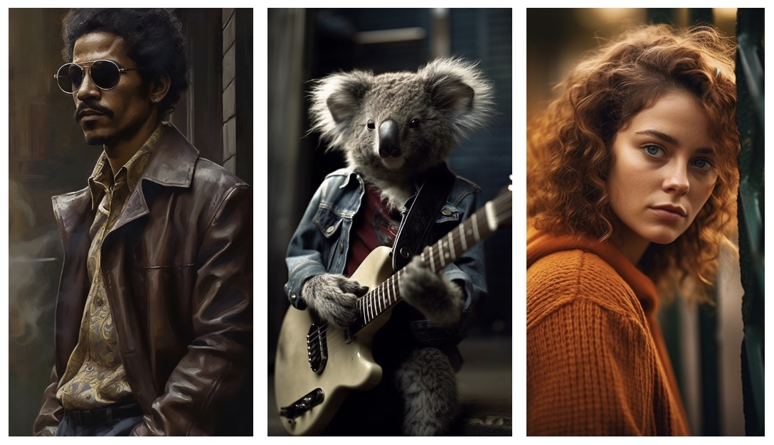

Slide 33
Découvrez un exemple d’IA à usage général : l’IA générative
Des générateurs de contenus audio : il est possible de générer des voix sur la base de texte (on parle de “text-to-speech”), et même des musiques. Certaines de ces IA sont encore jeunes mais prometteuses, et surtout : elles évoluent vite. Citons entre autres Elevenlabs, Coqui.ai, OpenAI Jukebox…
Des générateurs de vidéo : Runway, Synthesia.io, D-ID… si ces générateurs de vidéo sont très récents, ils évoluent là encore très vite. Il devient concevable de générer des vidéos sur la base d’une simple instruction texte désormais. Pourquoi pas un film produit à la demande un jour ?
Les IA capables de générer différents types de contenu – texte, image, vidéo, son, etc. – sont appelées des IA génératives multimodales.
Certaines de ces IA sont open source, c’est-à-dire que le modèle d’IA est accessible à tous, en particulier à des développeurs qui souhaitent le copier. D’autres sont interopérables par API, un outil qui permet à l’utilisateur d'interagir avec le modèle d’IA sans toutefois y avoir accès directement. Cette abondance facilite l'innovation dans toutes les directions.

Slide 34
Comprenez le fonctionnement de l’IA générative
C’est la combinaison de “Chat” (pour “discussion”) et “GPT” (qui est le nom du modèle d’IA utilisé). GPT lui-même signifie Generative Pre-trained Transformer.
Generative : cela signifie que c’est une IA générative, dont le rôle est de générer du contenu – du texte, des images, des vidéos, ou tout à la fois si c’est une IA générative multimodale.
Pre-trained : c’est une IA qui a été entraînée au préalable. On lui a fait lire des millions et des millions de livres, sites web, pages de l’encyclopédie en ligne Wikipédia. Cet entraînement lui permet d’avoir une connaissance du monde et du lien entre les mots (ou d’autres formes de contenu). Cette connaissance s’arrête à une certaine date (date de son dernier entraînement).
Transformer : c’est le nom de l’algorithme qui sert de base à GPT. Il a été inventé par des chercheurs de Google et publié sous un célèbre papier de recherche “Attention is all you need”. Ce papier a été une petite révolution dans le monde de l’IA, car il permet à l’ordinateur de rapidement concentrer son attention sur les informations les plus pertinentes. Il permet aussi de traiter de nombreuses tâches en parallèle, et donc de mieux bénéficier de la puissance de calcul pour son fonctionnement.

Slide 35
OK, mais que fait ChatGPT concrètement ?
Le principe fondamental de GPT est de deviner le prochain mot qui pourrait convenir au texte. Si vous donnez un texte à GPT, il va faire de son mieux pour continuer le texte, tout en suivant les instructions que vous lui aurez données.
GPT est un algorithme non déterministe. Cela veut dire que si deux personnes lui posent la même question, il fournira probablement à chaque fois une réponse différente. GPT ne fait “que” jouer avec les probabilités. Il se dit en continu : “Hmm, voyons voir, quel pourrait être le prochain mot après cette phrase ?”

Slide 36
Réfléchissez aux enjeux de sûreté de l’IA à usage général
ChatGPT fait un peu plus qu’utiliser le modèle GPT. En effet, les équipes d’OpenAI qui le développent ont recours à d’autres stratagèmes pour le rendre cohérent, mais aussi pour éviter qu’il ne donne des informations potentiellement dangereuses (comme répondre à des questions horribles telles que : “Quel est le meilleur moyen de se suicider ?”)
Pour ça, OpenAI a recours à du reinforcement learning from human feedback (RLHF), ou “apprentissage par renforcement à partir de retours humains” en français. Après sa phase d’entraînement (où il a lu tout le web et tous les livres qu’il pouvait), on a affiné le fonctionnement de ChatGPT en lui indiquant lesquelles de ses réponses les humains préféraient pour certaines questions types.

Slide 37
Comprenez l'évolution technologique : des IA étroites qui tendent à devenir de plus en plus générales
Reformuler un texte dans un autre ton.
Résumer un texte.
Résoudre des problèmes mathématiques.
Corriger des fautes d’orthographe et de grammaire.
Traduire un texte dans n’importe quelle langue.
Brainstormer des idées.
Analyser les sentiments d’un texte.
Raisonner sur un problème (demandez-lui les avantages et les risques d’une IA telle que ChatGPT, vous aurez des résultats très intéressants !).

Slide 38
Comprenez l'évolution technologique : des IA étroites qui tendent à devenir de plus en plus générales
Créer des variantes d’une image existante.
Agrandir des images pour inventer des zones autour de l’image.
Upscaler une image, pour augmenter sa définition à l’infini et avoir ainsi plus de précision Supprimer l’arrière-plan d’une image (même si celle-ci n’a pas été prise avec un fond vert).
Remplacer des objets sur une image existante.
Coloriser une image en noir et blanc de façon réaliste.
Générer des animations à partir d’une simple image statique.

Slide 39
En résumé
Les modèles d'IA à usage général, aussi appelés modèles "fondationnels", sont capables de réaliser un très grand nombre de tâches différentes, contrairement à l'IA étroite qui est spécialisée dans une tâche précise. Une IA générale pourrait accomplir de nombreuses tâches aussi bien qu’un humain, et même mieux.
L’IA générative est une IA capable d’effectuer de nombreuses tâches liées à la génération de contenu comme du texte, des images, des vidéos, du son, etc.
ChatGPT est un exemple d'IA générative connue. Il s'agit d'une IA qui génère du texte, pré-entraînée en lui faisant lire de nombreux livres et sites web. Cet outil de discussion se base sur l'idée de prédire le prochain mot qui conviendrait dans un texte, mais il ne possède pas la vérité absolue.

